Slide 1
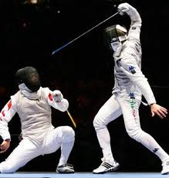
La correttezza non è più una virtù

Slide 2

Linguaggio e verità
G. Orwell, 1984

Slide 3
La manipolazione del linguaggio
Il Socing e la creazione della neolingua…
Per evitare lo psicoreato.
Alterazione della memoria, affinché la realtà non smentisca il Partito.
Ocoparlare: l’ortodossia è ripetizione.
Bipensiero: superare il principio di non contraddizione.

Slide 4

La violenza
I maiali, i cani e gli uomini.
La violenza come sostituto della conoscenza.

Slide 5
L’argomentazione come antidoto alla violenza

Slide 6
Perelman-O. Tyteca, Trattato sull’argomentazione. La nuova retorica.
L’argomentazione è un antidoto alle tentazioni opposte del fanatismo e dello scetticismo seppure per opposte ragioni, tendono a disconoscere il valore del ragionamento non vincolante, non accettando altra alternativa che tra la caparbia infatuazione in una verità assoluta che non ammette altre prove che quelle dimostrative e l’inerte e sfiduciata indifferenza là dove prove dimostrative non possono essere offerte.

Slide 7
…
Tanto il fanatico quanto lo scettico sono vittime del miraggio della verità ultima, definitiva, non sottoponibile a revisione una volta assunta: la differenza tra l’uno e l’altro è che il primo è convinto di esserne in possesso, il secondo è convinto che questo possesso sia un’illusione […] quando gli uomini cessano di credere alle buone ragioni, comincia la violenza.
N. Bobbio, Introduzione

Slide 8
Nuova retorica
Cartesio e il discredito sul verosimile.
  Il disaccordo è segno di errore.
Ma le nostre argomentazioni hanno per lo più a che fare con il verosimile.

Slide 9
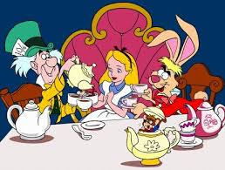
Argomentazione e pubblico
Una comunità con regole di conversazione.
L’ironia di L. Carroll…

Slide 10
L’uditorio
Modestia dell’argomentare.
Aristippo e le orecchie di Dionisio.
Uditorio
  Universale: es. omelia
  Unico: es. colloquio spirituale
  Soggetto stesso: es. discernimento

Slide 11
Persuadere e convincere
persuadere
risultato
volontà
convincere
comprensione
intelletto

Slide 12
È possibile una fondazione ultima dell’etica?
Habermas riformula l’imperativo kantiano:
«Invece di prescrivere a tutti gli altri come massima valida quella di cui io voglio che sia una legge universale, io devo proporre a tutti gli altri la mia massima allo scopo di verificare discorsivamente la sua pretesa di universalità. Il peso si sposta da ciò che ciascun (singolo) può volere senza contraddizione come legge universale, a ciò che vogliamo di comune accordo riconoscere come norma universale».

Slide 13

Argomentazione e democrazia
Il carattere comunitario della norma esige che essa non sia formulata monologicamente.

Slide 14
In teologia occorre argomentare?
Summa Theologica
  Q.1 se la sacra dottrina sia scienza
  Q.2
    1. Se sia di per sé evidente che Dio esiste;
    2. Se sia dimostrabile;
    3. Se Dio esista.

Slide 15
Struttura della quaestio
Videtur
Sed contra
Respondeo

Slide 16
Che cos’è una fallacia?
Ragionamento scorretto, ma a prima vista persuasivo.
Aristotele ne parla nelle Confutazioni sofistiche.
Essendo ragionamenti cattivi, la logica formale non se ne occupa.

Slide 17

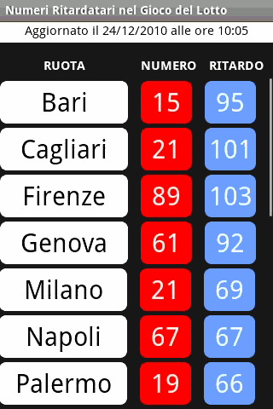
Tipologia delle fallacie
Fallacie di rilevanza: le premesse non hanno rilievo rispetto alla conclusione.
Fallacie di ambiguità
  Equivocazione: «Il cane si vede tra dicembre e aprile».
  Anfibolia: «La vecchia porta la sbarra».
Fallacia del giocatore d’azzardo.

Slide 18
Fallacie di rilevanza

Slide 19
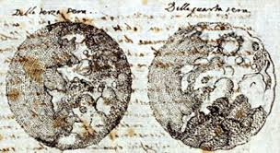
Argomento ad ignorantiam
Ritenere vera una proposizione solo perché non si è dimostrato che è falsa e viceversa.
Galileo e le montagne lunari.
La sperimentazione dei medicinali.
Il sistema giudiziario.

Slide 20

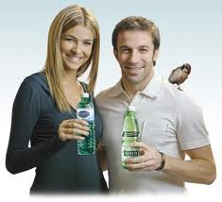
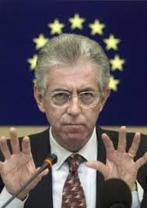
Argomento ad verecundiam
Fare appello a fonti illegittime

Slide 21
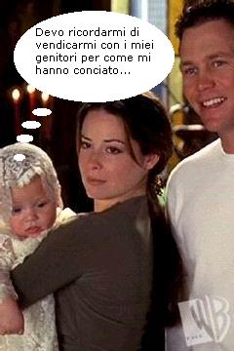
Argomento ad hominem
(o ad personam)
Si attacca la persona per sminuire le sue idee davanti all’uditorio.
Senti chi parla!
Tu quoque.

Slide 22
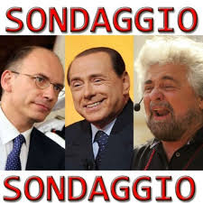
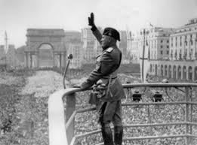
Argomento ad populum
Non l’argomentazione, ma l’entusiasmo.

Slide 23
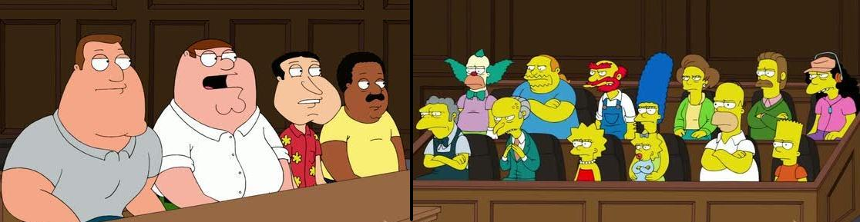
Argomento ad misericordiam
Fare appello al cuore della giuria.
Es. Esodo 32,11-14

Slide 24
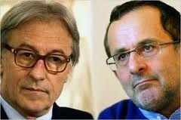
Argomento ad baculum
La macchina del fango.

Slide 25
Generalizzazione indebita
Accidente: «Siccome tutti i napoletani sono sfaticati, allora anche tu, che sei napoletano, sei sfaticato».
Accidente converso: «Siccome quel napoletano è sfaticato, tutti i napoletani sono sfaticati».

Slide 26
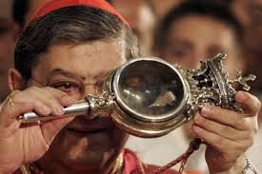
Falsa causa o non causa pro causa.
Post hoc ergo propter hoc.
Eclissi e suono dei tamburi.
«Se ogni volta che il 19 settembre si agita l’ampolla del sangue di san Gennaro il sangue si scoglie, allora il movimento dell’ampolla è la causa dello scioglimento del sangue».

Slide 27
Petitio principii
«Tutti gli uomini devono avere la libertà di parola perché è importante che l’umanità goda di questa libertà».
«Dio esiste perché tutte le cose devono avere un principio».

Slide 28
Ignoratio elenchi
Non sequitur.
«se non ci sono più vocazioni, questo è un segno che non le meritiamo».
«se non supero un esame, allora sono un fallito nella vita».
«se non rispondi al telefono quando ti chiamo, allora vuol dire che mi odi».

Slide 29
Conclusione
Alcuni di questi argomenti possono avere valore se usati in maniera induttiva, cioè per indicare una probabilità.
Per es. l’argomento ad hominem.

